Slide 1
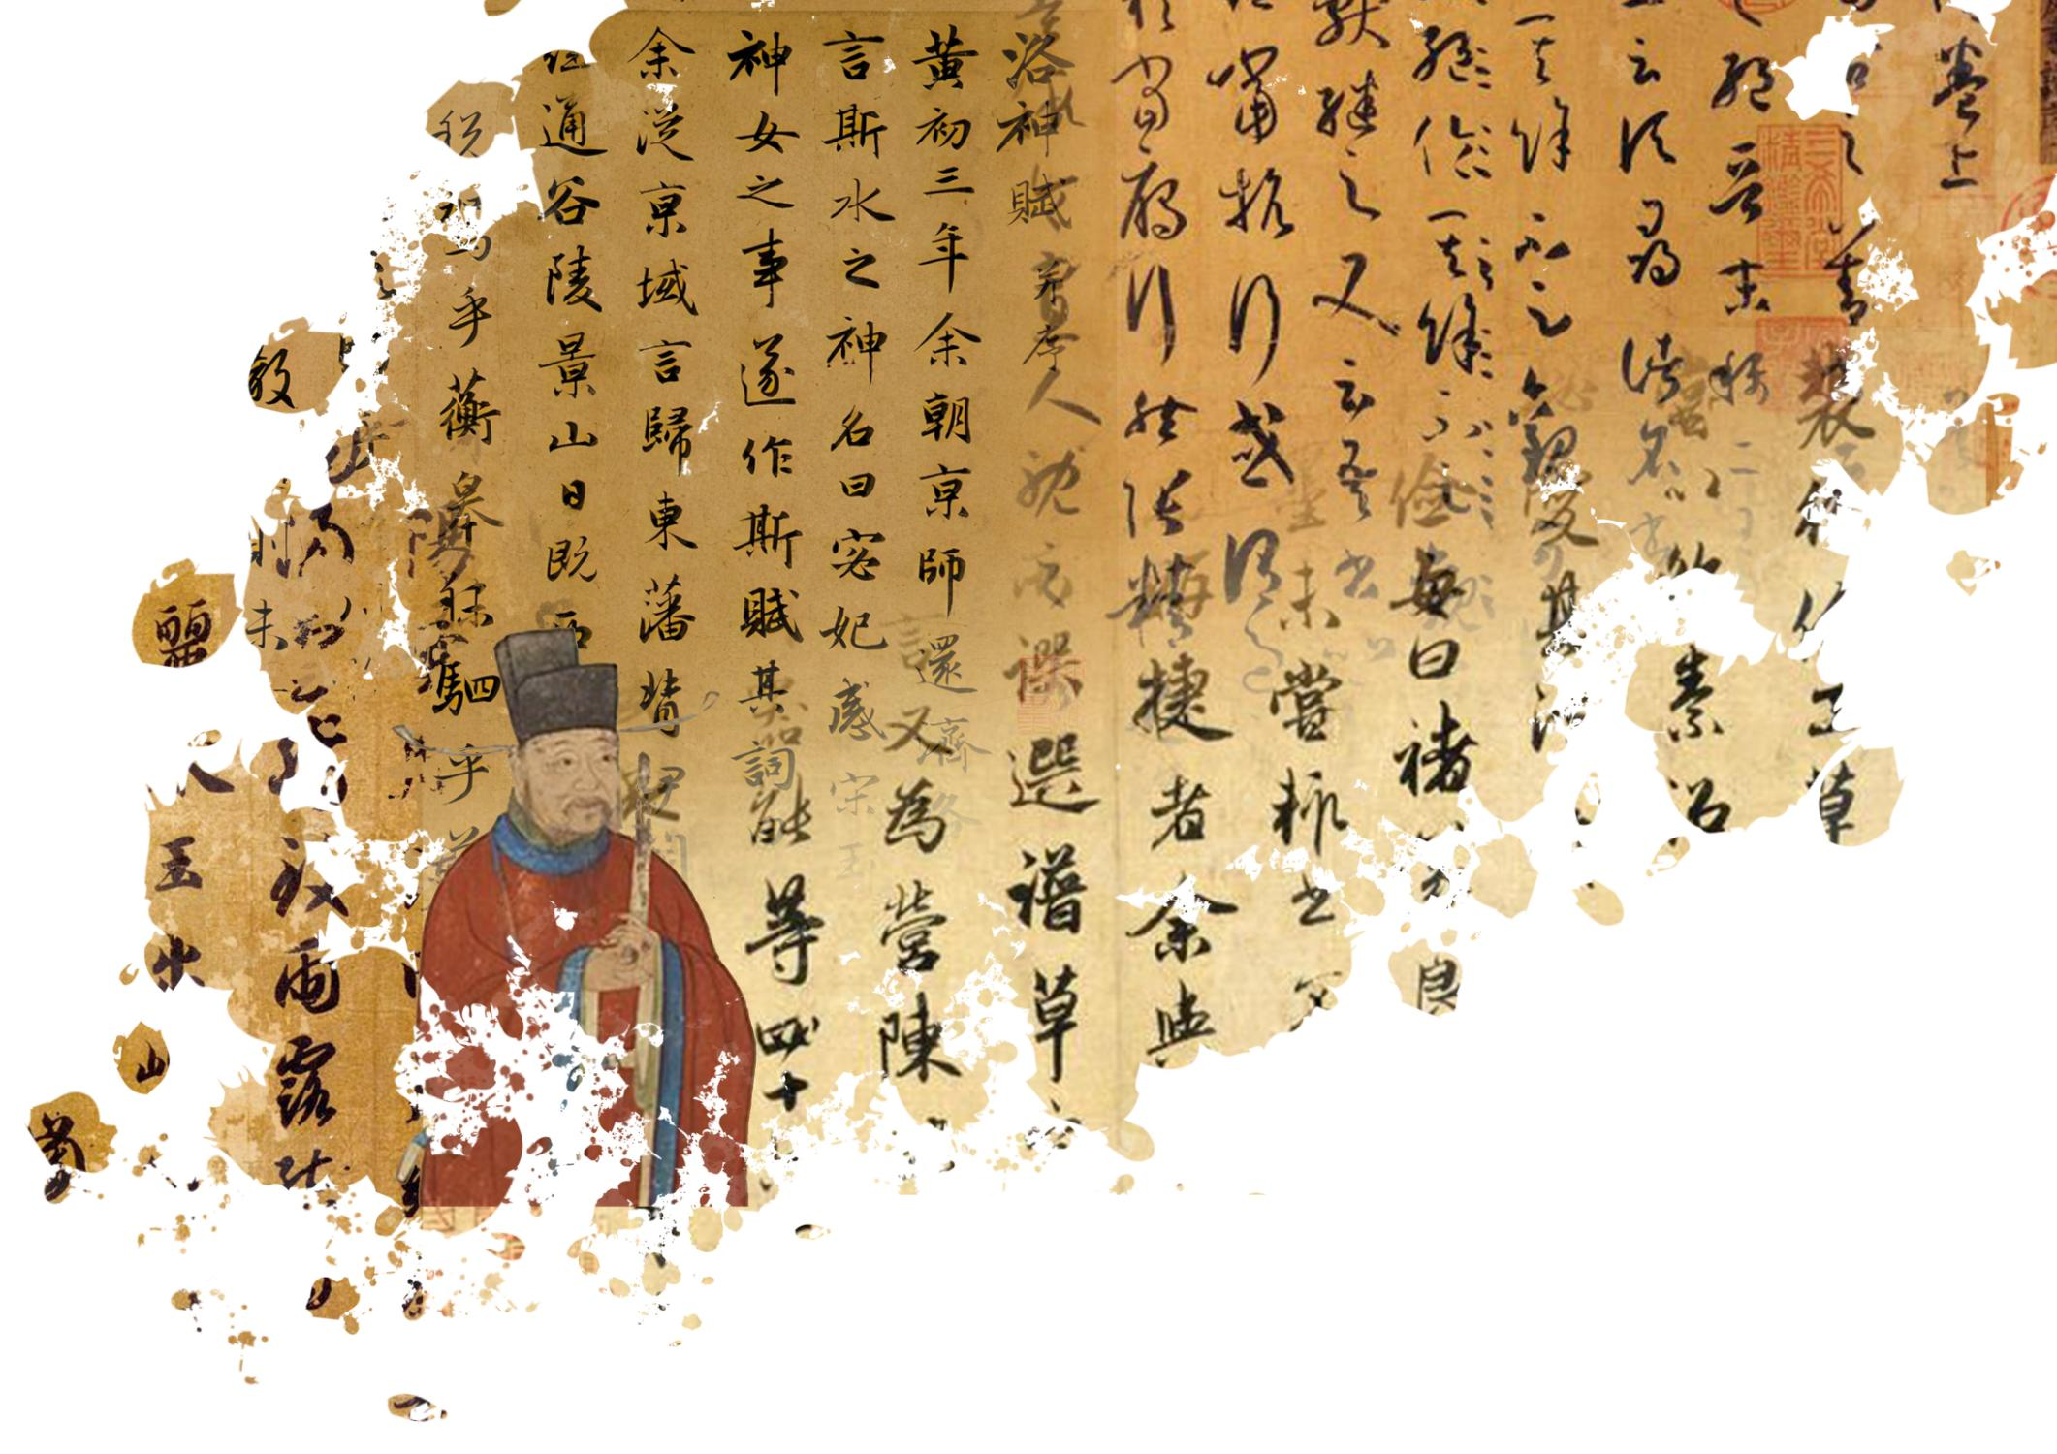
網頁設計專題成果發表
主題 / 書彙齋
報告者 / 18-丁予情

Slide 2

目錄
» 主題構想
» 主題介紹
» 網站架構
» 前後臺結構 » 資料庫設計
» 使用工具
» 套件 » UI 框架 » 所需技術
» 網站畫面
» 配色 » 實際畫面
» 疑難雜症
» 遇到的問題和解決方法

Slide 3

主題構想

Slide 4
主題構想
» 分享自己的作品
» 學習書法的相關知識
» 認識古人書法作品
» 文字相關商品

Slide 5

主題構想
書彙齋
» 寫
» 聚集
» 書房、學舍
或商店的名稱
» 字體
» 相同種類聚
集成的東西
» 成冊的著作

Slide 6

網站架構

Slide 7

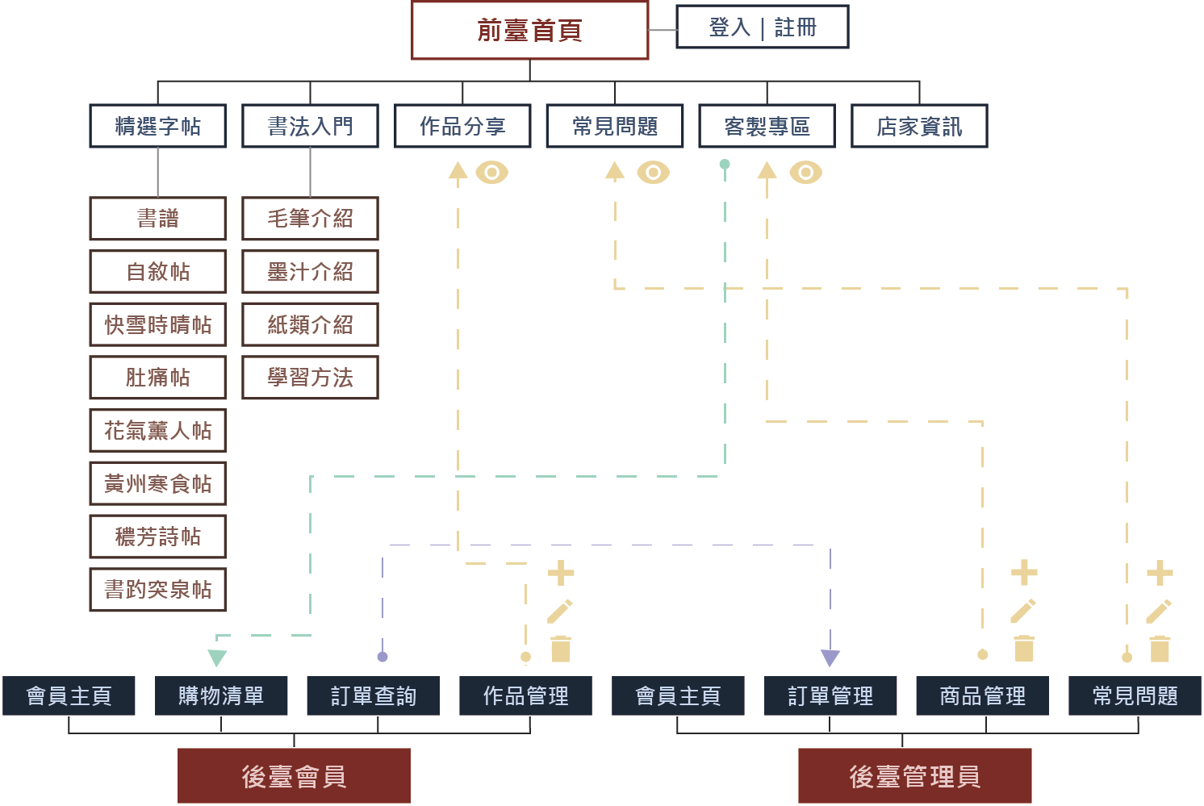
網站架構

Slide 8
資料庫設計
users
orders
questions
Account: String
Password: Number
Email: String
Role: 0 or 1
Tokens: [String]
Cart: Orders
User: user
Products: products
date
Question: String
Answer: String
userworks
products
User: user
Name: String
Description: String
Image: String
Show: Boolean
name : String
price : Number
description : String
Sell: String
Image: String
Category: enum ['卡片', '文字設計', '書法作品']

Slide 9
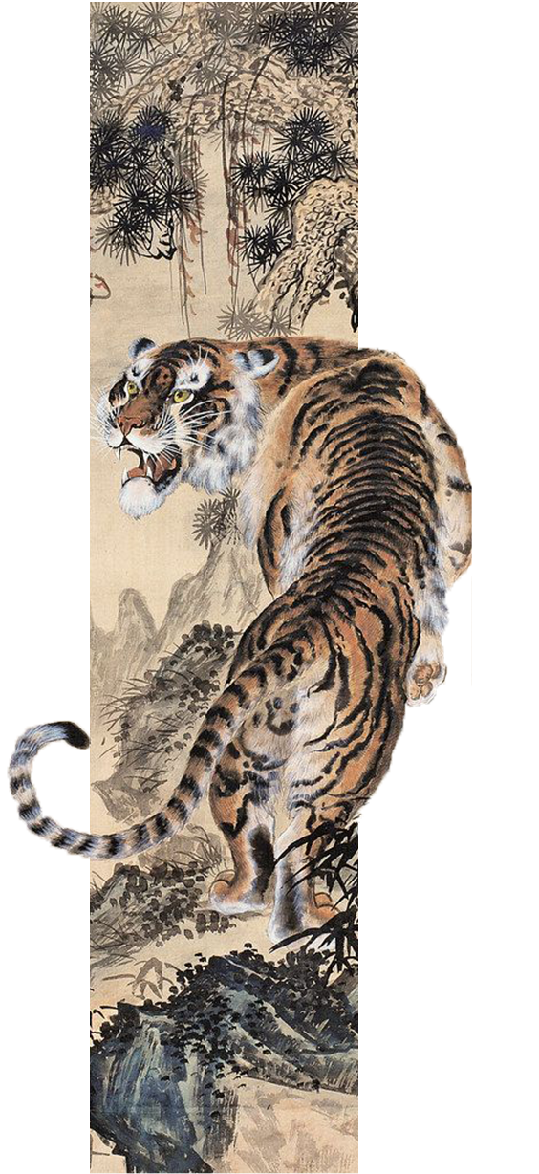
使用工具

Slide 10





使用工具
» 影像處理
» PhotoShop » Illustrator
» UI 工具
» Vuetify
» 前端
» html » css » scss » vue
» 後端
» mongoDB » node.js
» 套件
» gsap » kinesis » page-transition » sweetalert2
» split-characters » img-inputer » gtag
» awesome-swiper » axios » validator » mongoose
» cors » express » md5 » cloudinary

Slide 11

網站畫面

Slide 12
主題配色
» primary
» secondary
» warning
» accent
» info
» error

Slide 13
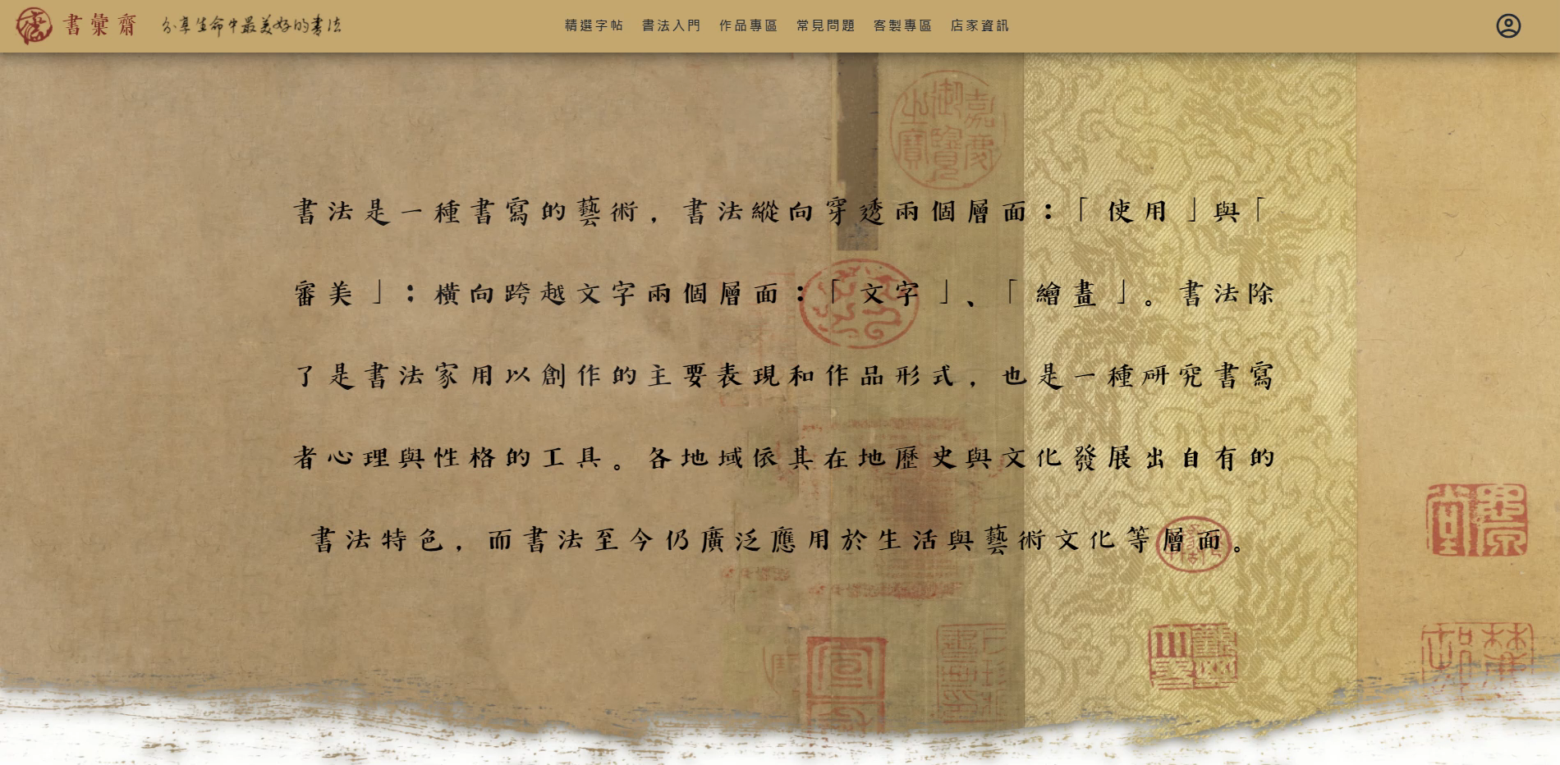
網站畫面
»轉場動畫
animation-timing-function: steps(24)
»文字動畫
» 分割文字
Vue-split-characters
gsap
» 影片遮罩
» PS 圖層混合模式 （濾色）
video {
mix-blend-mode: screen;
filter:brightness(1.2);
}

Slide 14

疑難雜症

Slide 15
疑難雜症
*轉場動畫
router-view class
» 在每個頁面加上動畫
» scrollBehavior 網頁最上方

Slide 16
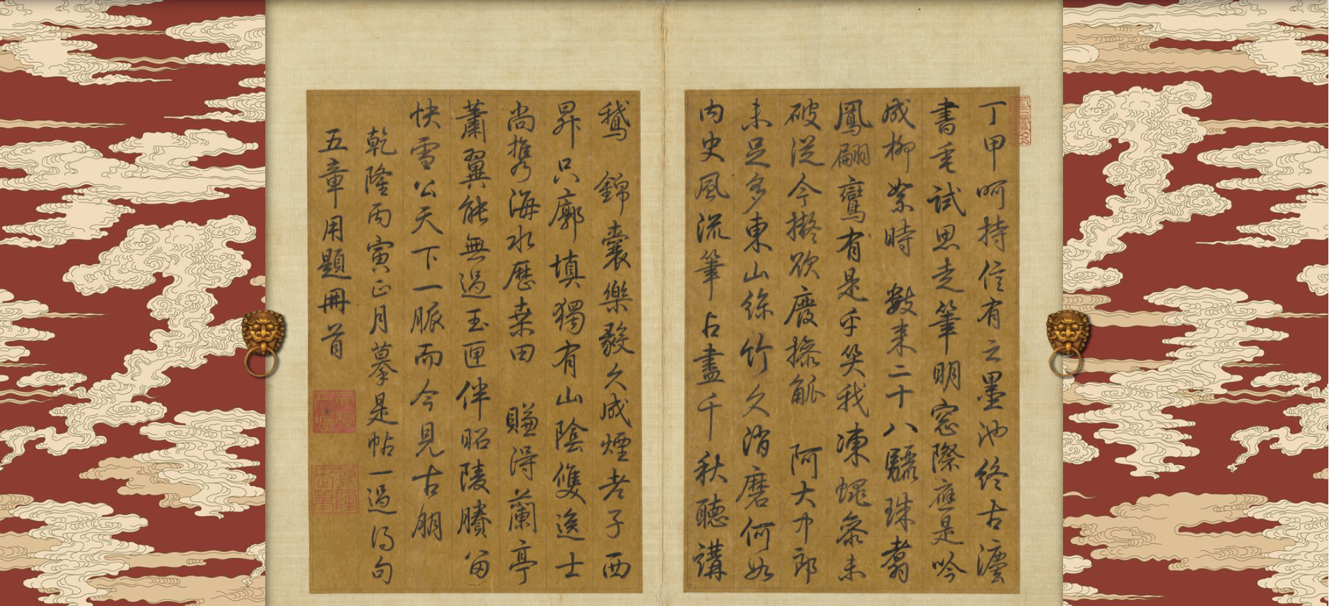
疑難雜症
* 輪播圖
插入左右圖片後，按鈕不能顯示在最上面
» 兩層 swiper
» 上層 swiper 按鈕控制下層圖片
» 一個新的問題

Slide 17
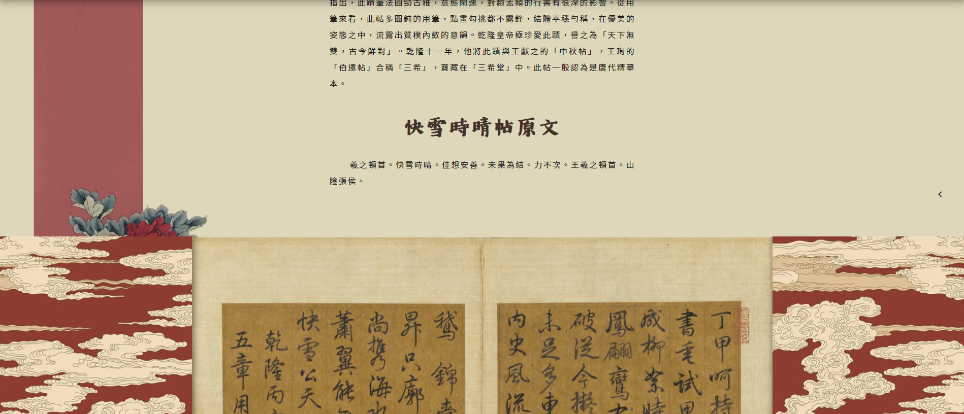
疑難雜症
* 輪播圖
畫面銜接不順暢
» 祥雲圖案

Slide 18

完

